Slide 1
Java-Programm
by Florian Harrer

Slide 2
Java-Programm Agenda
Vorstellung von
Grundidee
Ziele
Technische Details
Probleme
Resümee
Verteidigung

Slide 3
Kriterien für die grafische Oberfläche
Benutzerfreundlich
Übersichtlich
Sinnvoll benannte Menüpunkte
Soll ohne Anleitung bedienbar sein
Wichtige Informationen sollen sofort ersichtlich sein

Slide 4
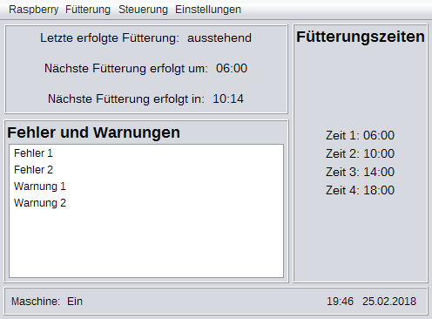
Design Hauptfenster

Slide 5
Anforderungen an das Programm
Fütterungszeiten verwalten
Steuerung der Motoren und Auswerten der Sensoren
Benutzer muss anlegbar sein
Kommunikation mit der Web-Applikation

Slide 6
Technische Details
Entwicklungsumgebung: Netbeans DIE
Embedded System: Raspberry PI3 Model B
Display: Raspberry Pi 7 Zoll Touchscreen Display
Betriebssystem: 2017-08-16-raspbian-stretch
Datenbank: Mongodb
Steuerung der Pins: pi4j (Pi for Java)

Slide 7
Aufgetretene Probleme
Kompatibilität zwischen Datenbank und Raspberry-Betriebssystem
Erkennungsproblem der Pins mit pi4j

Slide 8
Verbesserungsmöglichkeiten
Optimierung der grafischen Oberfläche
Anlegen von mehreren Benutzern
Erstellen von Vorlagen mit festgelegten Zeiten

Slide 9
Danke für Ihre Aufmerksamkeit

Slide 10
Defensio

